Slide 1


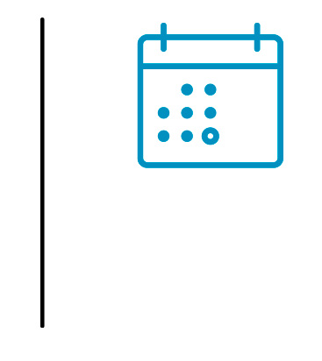
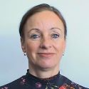
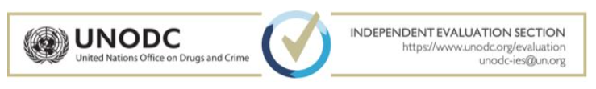
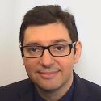
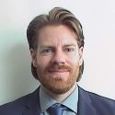








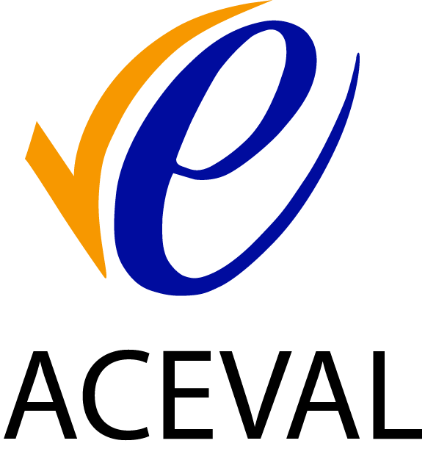


Taller de formación de habilidades en evaluación en UNODC
El objetivo del taller es que las personas miembros de los equipos de proyecto de UNODC en países latinoamericanos conozcan el proceso de evaluación así como la plataforma Unite Evaluations y las herramientas que diseñaron parales acompañara durante las evaluaciones independientes que se aplican a los proyectos UNODC.
02 y 03 de junio 2022,
9:00 a 10:30 hora de CDMX;
16:00 a 17:30 hora de Viena
Katharina Kayser
Chief
Sección de Evaluación Independiente
Carlos Asenjo
Oficial de Evaluación
Sección de Evaluación Independiente
Moritz Schuberth
Experto Asociado de Evaluación
Sección de Evaluación Independiente

